Slide 1
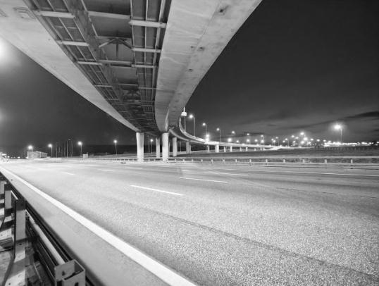
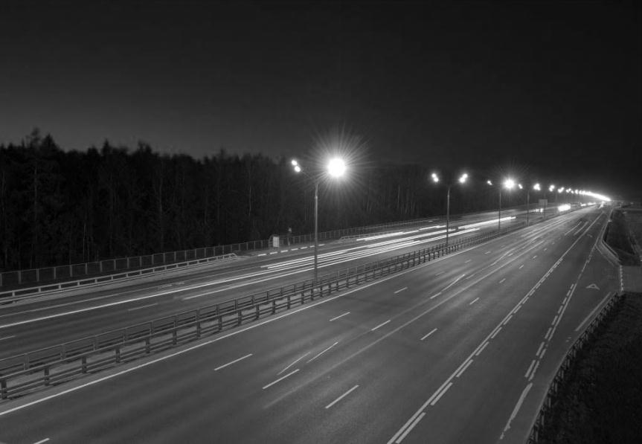
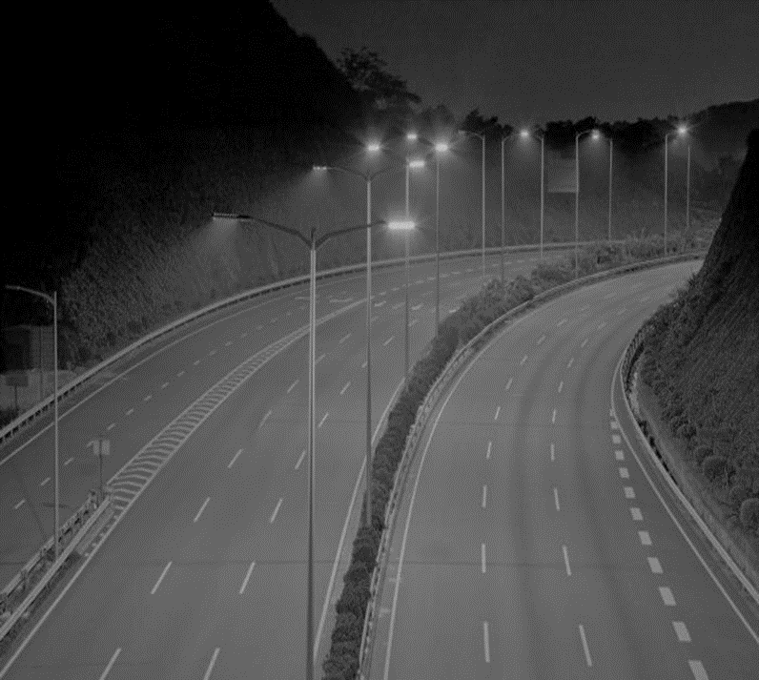
ТРАНСПОРТНАЯ
ИНФРАСТРУКТУРА
ГОСУДАРСТВЕННО-
ЧАСТНОЕ
ПАРТНЕРСТВО
СКОРОСТНЫЕ
ДОРОГИ
ВЗАИМОДЕЙСТВИЕ ГОСУДАРСТВЕННОЙКОМПАНИИ «АВТОДОР»
С ИНСТИТУТАМИ РАЗВИТИЯ
С.В. Ильин
Сочи 2017 год

Slide 2
Взаимодействие Государственной компании с институтами развития в рамках реализации Программы инновационного развития на 2016 – 2020 годы
Программа инновационного развития Государственной компании на период 2016-2020 годы (далее – Программа) согласована Министерством транспорта РФ, Министерством экономического развития РФ, Министерством образования и науки РФ и утверждена Наблюдательным советом Государственной компании (протокол от 08.06.2016 № 89).
ОСНОВНЫЕ ЗАДАЧИ:
Реализация приоритетных направлений инновационного развития автодорожной отрасли, обеспечивающего экономическое, социальное и территориальное развитие регионов страны;
Реализация запроса инновационных технологий для объектов;
Объединение потенциала институтов развития и высокую компетенцию ГК «Автодор» для адаптации, создания и испытания прорывных технологий в области дорожного строительства, позволяющих существенно повысить качество строительства, содержания и безопасность автомобильных дорог;
Оказание содействия бизнесу.

Slide 3
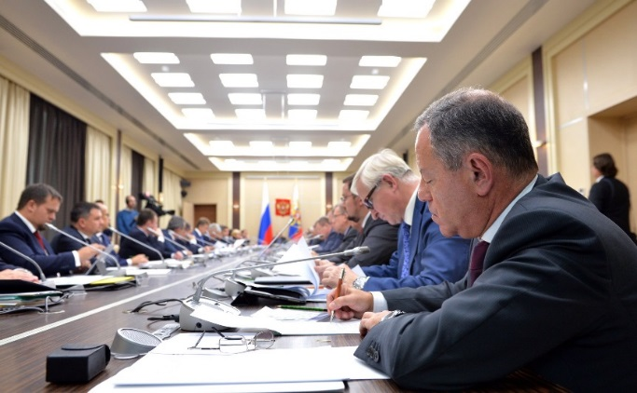
Инновации в решении приоритетных задач в области научно-технического и инновационного развития
Транспортная стратегия Российской Федерации на период до 2030 года - в части инновационного дорожного строительства, обеспечения безопасности дорожного движения и транспортной безопасности
Программа деятельности Государственной компании «Российские автомобильные дороги» на долгосрочный период (2010 – 2020 годы)
Послание Президента Российской Федерации Федеральному Собранию Российской Федерации на 2010 г. - приведений технологий и стоимости строительства дорог в соответствие с общепринятыми международными стандартами, разработки регламентов строительства, соответствующим нормам Евросоюза
Поручение Президента Российской Федерации от 10.08.2011 года № Пр-2302 - увеличение до 12 лет межремонтного срока эксплуатации автомобильных дорог с усовершенствованным типом покрытия
Поручение Президента Российской Федерации по итогам заседания президиума Государственного совета Российской Федерации 8 октября 2014 г. - уточнение требований к дорогам в зависимости от их функционального назначения; расширение практики применения контрактов жизненного цикла; совершенствование системы государственной экспертизы проектов в целях применения современных технологий
План мероприятий («дорожная карта») по расширению применения инновационных технологий, материалов, в том числе битумов, и конструкций (утвержден Заместителем Председателя Правительства Российской Федерации А.В. Дворковичем от 28.09.2015 № 6523п-П9)
План мероприятий («дорожная карта») по повышению достоверности определения сметной стоимости работ при строительстве, реконструкции, капитальном ремонте, ремонте и содержании автомобильных дорог общего пользования (утвержден Заместителем Председателя Правительства Российской Федерации А.В. Дворковичем от 25.09.2015 № 6319п-П36)

Slide 4
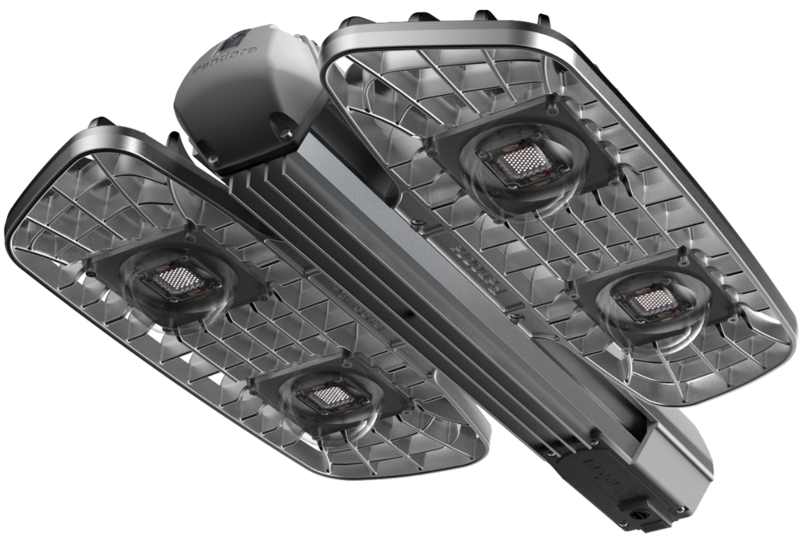
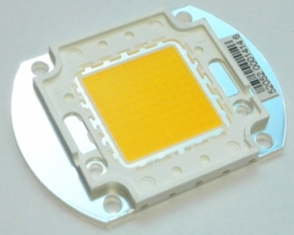
Опытно-экспериментальный полигоны как механизм взаимодействия
Опытно-экспериментальный полигон геосинтетических материалов
Объект строительства:
Пятый пусковой комплекс Центральной кольцевой автомобильной дороги Московской области А-113 (ПК193+25.42-ПК200+34.05, деревня Раздолье, Одинцовский район Московской области).
Цель строительства полигона:
Изучение влияния геосинтетических материалов на повышение долговечности конструкций дорожных одежд
Количество опытно-экспериментальных секций: 22 (геополотна, георешетки, геосоты, геокомпозиты на основе базальтовых, полиэфирных и стекловолокон)
Методология испытаний:
натурные (штамповые, мониторинг ТЭП, мониторинг транспортного потока и климатических характеристик);
лабораторные (в соответствии с действующей нормативной базой)
Опытно-экспериментальный полигон стационарных установок наружного освещения
Цели:
сокращение расходов, за счет выявления и применения энергосберегающего, экономически выгодного осветительного оборудования и автоматизированных систем управления освещением;
обеспечение необходимого уровня качества освещения (комфортабельность, безопасность, скорость), оказываемых пользователям автомобильных дорог Государственной компании;
отработка приёмов организации и осуществления технического обслуживания, выявления наличия и характера повреждений и отказов.

Slide 5
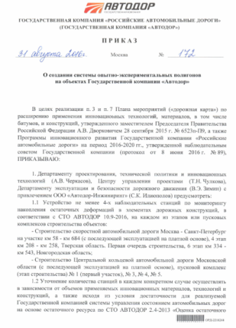
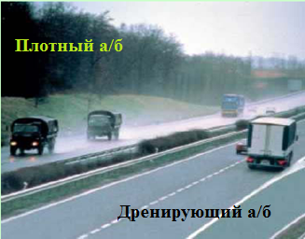
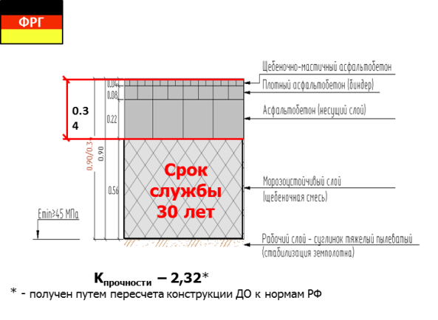
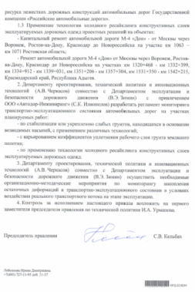
Опытно-экспериментальный полигоны как механизм взаимодействия
Опытно-экспериментальный полигон дорожных одежд,
запроектированных по Европейским нормам
Послание Президента Российской Федерации Федеральному Собранию Российской Федерации на 2010 г. - приведение технологий и стоимости строительства дорог в соответствие с общепринятыми международными стандартами, разработками регламентов строительства, соответствующим нормам Евросоюза
Поручение Президента Российской Федерации от 10.08.2011 года № Пр-2302 - увеличение до 12 лет межремонтного срока эксплуатации автомобильных дорог с усовершенствованным типом покрытия
Реализация п. 3 и п. 7 Плана мероприятий («дорожная карта»), по расширению применения инновационных технологий, материалов, в том числе битумов, и конструкций, утвержденного Правительством Российской Федерации от 28 сентября 2015 г. № 6523п-П9
ФРГ
АПРОБАЦИЯ:
Европейских норм проектирования дорожных одежд
Различных технологий устройства защитных слоев
Дренирующих покрытий
Технологии холодного ресайклинга конструктивных слоев эксплуатируемых дорожных одежд
Технологии стабилизации и укрепления слабых грунтов

Slide 6
Механизмы реализации плана НИОКР Государственной
компании на 2017-2018 гг.
Государственно-частное партнерство – в рамках соглашений о сотрудничестве в сфере технического регулирования и стандартизации
Государственная компания
Компания-партнер
Согласование Технического задания
Организация обсуждения с привлечением Научно-технического совета и заинтересованных сторон
Процедура уведомления о разработке, включение в программу стандартизации
Организация разработки проекта ГОСТ
Взаимодействие с Техническим комитетом
Взаимодействие с Росстандартом
Собственными силами компании с привлечением Научно-технического совета и заинтересованных сторон
Собственными силами компании в рамках работ по диагностике и строительному контролю с привлечением Научно-технического совета

Slide 7
Проект ГОСТ Р «Дороги автомобильные общего пользования. Руководство по оценке риска в течение жизненного цикла»
Область применения
Общие принципы и процедуры идентификации опасностей, планирования, выполнения и документального обоснования оценки и управления риском опасных событий в течение жизненного цикла автомобильных дорог общего пользования в обеспечение требований ТР ТС 014/2011, а также других технических регламентов
проект ГОСТ Р «Дороги автомобильные общего пользования. Руководство по оценке риска в течение жизненного цикла»
Методическая основа принятия решений по установлению допустимого риска опасных событий при проектировании, строительстве и эксплуатации автомобильных дорог техническими заказчиками, застройщиками, разработчиками документов в области стандартизации, проектными организациями, дорожно-строительными компаниями, производителями дорожно-строительных материалов и изделий
Оценка риска опасных событий при применении:
инновационных технических и технологических решений, методов геометрического проектирования элементов участков дорог
нетиповых строительных конструкций, проектирование которых выходит за рамки области применения действующих стандартов и правил
технических и технологических решений, требования к которым установлены в ПНСТ, СТО, отраслевых документах, утвержденных ФАИВами, нормах и правилах иностранных государств

Slide 8
Принципиальные отличия
Институт развития | Особенности взаимодействия | Возможности для бизнеса | Возможности для ГК
РОСНАНО | АДАПТИРОВАННЫЕ ПРОМЫШЛЕННЫЕ РЕШЕНИЯ Внедрение инновационных, в том числе нанотехнологических решений (продукции), адаптированных для сферы магистральных высокоскоростных автомобильных дорог | Открытие нового рынка для инновационной продукции с «понятными» требованиями, установленными «Положением о внедрении новых материалов на объектах ГК «Автодор»» (приказ от 24.01.2017 № 20) | Повышение качества строительства, содержания и безопасности магистральных высокоскоростных автомобильных дорог, выполнение положений документов в области дорожного хозяйства, в том числе Программы инновационного развития ГК «Автодор»
СКОЛКОВО | СТАРТАПЫ Координация деятельности по реализации единой политики в области внедрения, применения и развития инновационных технологий в сфере строительства, ремонта и содержания автомобильных дорог; | Формирование благоприятных условий для инновационного процесса | Осуществление совместной деятельности в сфере совершенствования технического регулирования и стандартизации в целях ускоренного внедрения, применения и развития инновационных технологий в сфере строительства, реконструкции, ремонта и содержания автомобильных дорог Государственной компании
Агентство стратегических инициатив | Выявление и преодоление существующих барьеров развития малого и среднего предпринимательства, обмен опытом в области его поддержки и оказание содействия в закупочных процедурах | Продвижение новых проектов | Обмен опытом в рамках работы системы одного окна Государственной компании по внедрению инновационной продукции
ОПОРА РОССИИ | Поддержка инновационных разработок субъектов МСП | 1. Помощь в привлечении финансирования и развитии бизнеса; 2. Формирование благоприятной бизнес-среды; 3. Стимулирование развития предпринимательской активности. | Разработка предложений по развитию и модернизации придорожной инфраструктуры
Задачи взаимодействия

Slide 9
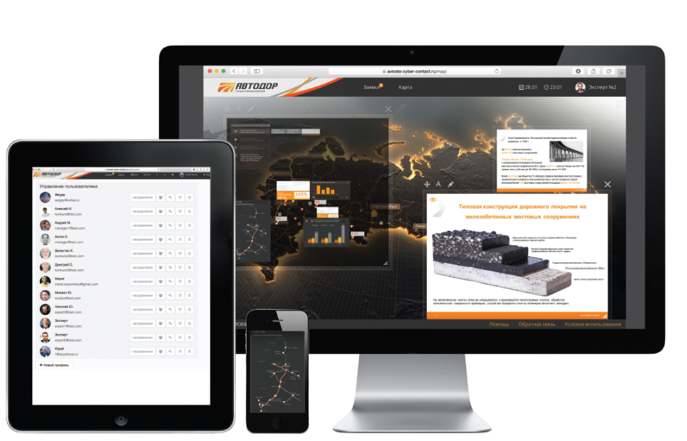
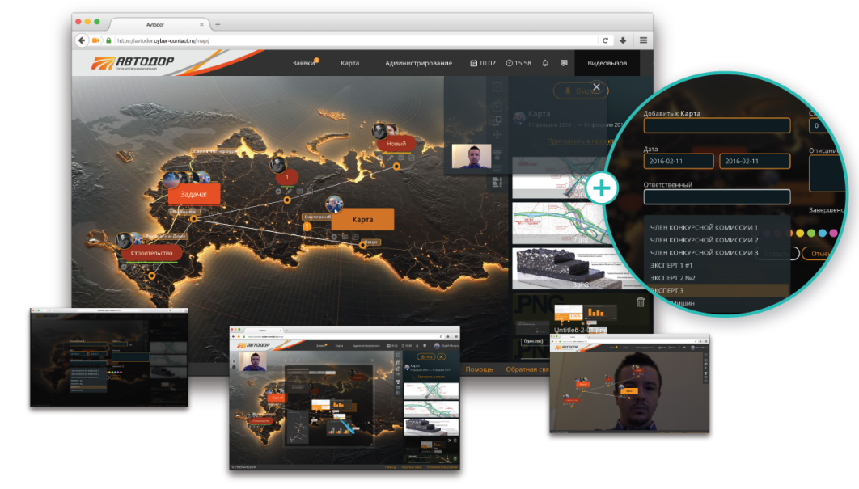
Разработка системы регистрации и мониторинга заявок на инновации
Резиденты «Сколково» совместно с компанией Cyber-contact создадут для нужд Государственной компании автоматизированную систему регистрации и мониторинга заявок на инновации в режиме «одного окна».
Целью разработки является создание информационного сервиса (информационной системы) для отслеживания поступающих в Государственную компанию «АВТОДОР» заявок на рассмотрение и внедрение инноваций, управления инновационными проектами и осуществления коммуникаций между офисом проекта и внутренними и внешними подразделениями.

Slide 10
Внедрение инновационных, в том числе нанотехнологических решений Группы «РОСНАНО» на объектах Государственной компании
1. ЗАО «Лазер Солюшенс» (волоконно-оптические системы)
Мероприятия
(Соглашение о сотрудничестве от 02 ноября 2010 г.)
1. Рассмотрены технические и конструктивные характеристики оборудования и материалов
2. ООО «ЛЕД-Энергосервис» (светильники)
3. ЗАО «ХК «Композит» (композитные материалы)
4. ООО «Импэкс Электро»
(кабельная продукция)
2. Поведены лабораторные испытания
5. ЗАО «МПОТК «Технокомплект»
(зарядные станции для электромобилей )
3. Посещены производственные мощности производителей
6. ООО «Гален»
(композитные материалы)
7. ООО «ИнДорТех»
(дорожная разметка)
8. ООО «НТС»
(модификатор а/б)
4. Рассмотрены и согласованы СТО организаций
9. ЗАО «ЭЛВИС-НеоТек» (системы видеонаблюдения)
5. Осуществлено опытно-экспериментальное внедрение
10. ООО «Юган Маркетинг» (армирующие геосоты)
11. ООО «СмартИнТех» (системы мониторинга транспорта)
6. Произведены первые поставки продукции
12. ООО «Хевел» (солнечные модули)
13. ООО «АйСиЭм Гласс Калуга» (пеностекольный щебень)

Slide 11
Взаимодействие Государственной компанией «Автодор» с Фондом «Сколково»
Заключено соглашение о сотрудничестве от 03 мая 2017 года, а также сформирован план мероприятий по реализации направлений соглашения в рамках взаимодействия между
Государственной компанией «Автодор» и Некоммерческой организацией «Фонд развития Центра разработки и коммерциализации новых технологий» «Сколково»
ВЗАИМОДЕЙСТВИЕ:
Определены конкретные продукты и технологии, в которых нуждается Государственная компания «Автодор», которые пройдут апробацию на полигоне Сколково и к разработке которых могли бы быть привлечены резиденты «Сколково»:
технологии поверхностной антисмоговой обработки дорожного покрытия и элементов обустройства (например, шумозащитных экранов);
антигололедный наполнитель, добавление которого в асфальтобетонные смеси для слоев износа позволяет снизить температуру образования кристаллов льда на поверхности дороги на 5-8 °С;
водоотталкивающий лак, позволяющий снизить загрязняемость элементов обустройства автомобильных дорог в процессе эксплуатации;
станции для скоростной зарядки электрических транспортных средств;
элементы обустройства дорог, функционирующие на основе альтернативных источников энергии и др.

Slide 12
Взаимодействие Государственной компании «Автодор» с
«Агентство стратегических инициатив» и «Опорой РОССИИ»
Заключено соглашение о сотрудничестве от 29 октября 2014 года, между
Государственной компанией «Автодор» и Автономной некоммерческой организацией «Агентство стратегических инициатив по продвижению новых проектов»
ОСНОВНЫЕ НАПРАВЛЕНИЯ СОТРУДНИЧЕСТВА:
выявление и преодоление существующих барьеров развития малого и среднего предпринимательства, обмен опытом в области его поддержки и оказание содействия в закупочных процедурах Государственной компании.
Предусматривается:
обмен опытом в рамках работы системы одного окна Государственной компании по внедрению инновационной продукции и разработок на объектах Государственной компании,
обмен опытом в сфере совершенствования корпоративного управления деятельности дочерних и зависимых обществ,
обмен информацией в рамках создания общероссийской телекоммуникационной инфраструктуры повышенной пропускной способности путем интеграции магистральных линий связи в существующую структуру автомобильных дорог.
Заключено соглашение о сотрудничестве от 26 ноября 2010 года, между
Государственной компанией «Автодор» и Общероссийской общественной организации малого и среднего предпринимательства «ОПОРА РОССИИ»
ОСНОВНЫЕ НАПРАВЛЕНИЯ СОТРУДНИЧЕСТВА:
развитие объектов дорожного сервиса, размещаемых в границах полос отвода и придорожных полосах автомобильных дорог Государственной компании.
сбор, обобщение и обмен информацией и проведение совместных мероприятий в части развивая дорожного сервиса.

Slide 13
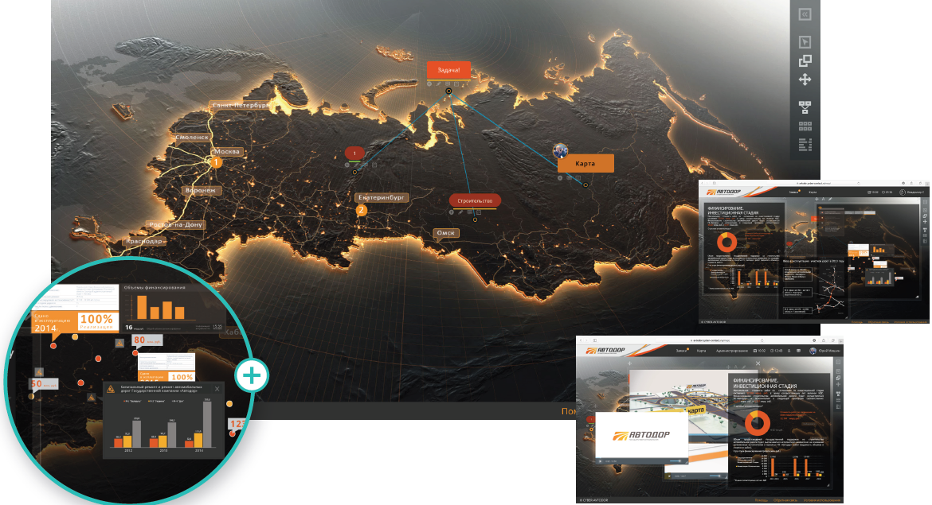
Взаимодействие Государственной компании с Институтами развития
ИТОГИ:
Формирование требований по качеству и стоимости разрабатываемых технологий, работ и услуг для соответствия требованиям Государственной компанией
Формирование инженерной, технологической, конструкторской документации, экспертизы и других нематериальных активов
Формирования требований по сертификации, инженерной и конструкторской документации технологических разработок и решений, соответствующих требованиям Государственной компанией
Оценка соответствия технологий и инновационных решений требованиям Государственной компанией
Формирование интеллектуальной собственности и продажа лицензий на их использование
Анализ рынка и выявление потребностей по разработке современных инновационных технологий в области дорожного строительства
Оказание консалтинговых услуг в области дорожного строительства.
Содействие в поиске и подборе технологических партнеров и поставщиков

Slide 14
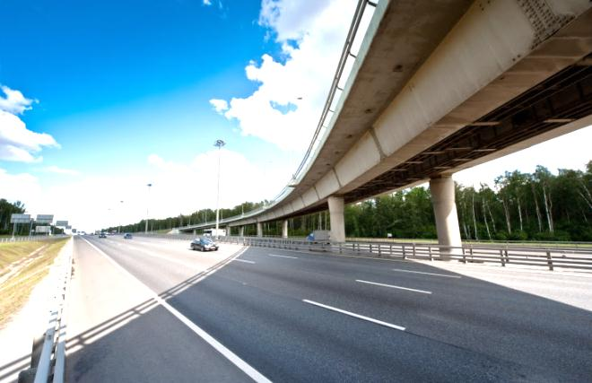
Спасибо за внимание!
Данный документ не является офертой, изложением существенных условий договоров, официальным сообщением о проведении Государственной компанией «Российские автомобильные дороги» торгов, конкурсов, тендеров, или любым иным аналогичным по статусу документом, который мог бы создать для нее какие бы то ни было обязательства. Данный документ составлен исключительно в информационных целях. Государственная компания «Российские автомобильные дороги» оставляет за собой право в любое время, без какого бы то ни было предварительного предупреждения вносить изменения, удалять и иным, в том числе существенным, образом изменять любую информацию, содержащуюся в данном документе и не несет никаких обязательств по уведомлению о таких изменениях. Государственная компания ни при каких обстоятельствах не несет никакой ответственности за точность, полноту, актуальность, своевременность, содержание, востребованность или соответствие любой информации, содержащейся в данном документе, действительности. Государственная компания ни при каких обстоятельствах не несет никакой ответственность за решения и действия, которые были или могли быть совершены и/или от совершения которых воздержались или могли воздержаться вследствие ознакомления с данным документом.

